Slide 1
* extrait de présentation
Jeux, Street & Buzz MarketingTM
vous présente :
Les secrets d’une fin d’année réussie !

Slide 2
Agenda
La Fabrique à Jeux et à Buzz
Spécificités de la fin d’année
Pièges à éviter & Facteurs clés de succès
Dernières tendances
Questions/Réponses
Jeux, Street et Buzz
Les secrets d’une fin d’année réussie

Slide 3
La Fabrique à Jeux et à Buzz L’agence au cœur de l’innovation
Des dispositifs clé-en-main
Gestion de projet, graphisme,
développement, juridique,…
Une cellule Analytique dédiée à la mesure et suivi de la Performance
Un organisme de formation : des budgets qui peuvent rentrer dans vos plans de formation
Une R&D au service de mécaniques et concepts toujours plus originaux et innovants
Des dispositifs sur-mesure pour répondre à vos objectifs
Former / informer / communiquer
Des opérations multi-canales
Un tunnel CRM
pour optimiser
la conversion et le ROI
Une équipe d’experts, réactive et à votre service en France et dans le monde, force de propositions et recommandations
Aller plus loin que le jeu
mini-site événementiel, séminaires de co-créativité, vidéos…
Depuis 1999, agence digitale innovante et leader du E-learning Gaming, viral et multi-canal

Slide 4
Les Consommateurs
85% des Français vont acheter un ou plusieurs cadeaux en ligne à Noël
Parmi eux, 26% utiliseront leur téléphone ou leur tablette pour repérer leurs achats
18% pour acheter directement
20% des transactions en magasin se prépareront en ligne

Slide 5
Opportunités, faites la différence!
Susciter l'intérêt en amont & à la dernière minute!
Animer son site interne
Rompre avec les campagnes « classique »
Créer l’engagement et le ré-engagement
Réactiver ses bases contacts et sa communauté
Humaniser la relation avec ses propres clients et fidéliser grâce à des jeux marketing « privés »
Surprenez et sortez du « lot »!
Les internautes attendent une communication de qualité et décalée.
Lancer une action événementielle d'envergure.

Slide 6
Check list du succès
Bien définir les objectifs et les étapes de son opération de jeu pour identifier les canaux pertinents
Trouver une mécanique et un gameplay qui exploitent intelligemment les spécificités et les complémentarités des canaux sélectionnés
Penser l’opération dans sa globalité pour optimiser les « touch points » avec les prospects
Définir le tunnel CRM et d’opt’inisation
Créer un voyage client efficace
Mettre en place un plan de promotion et plan media performants
Monitorer et optimiser

Slide 7
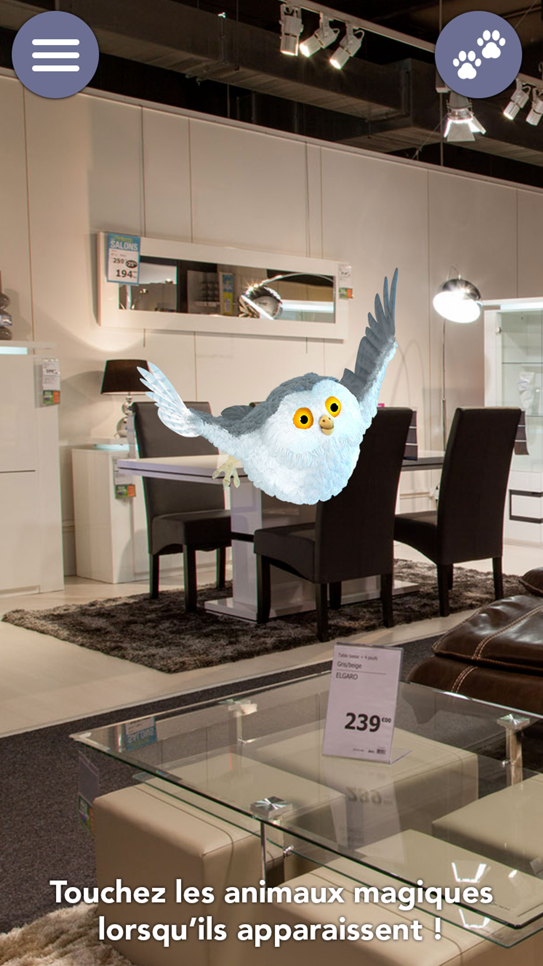
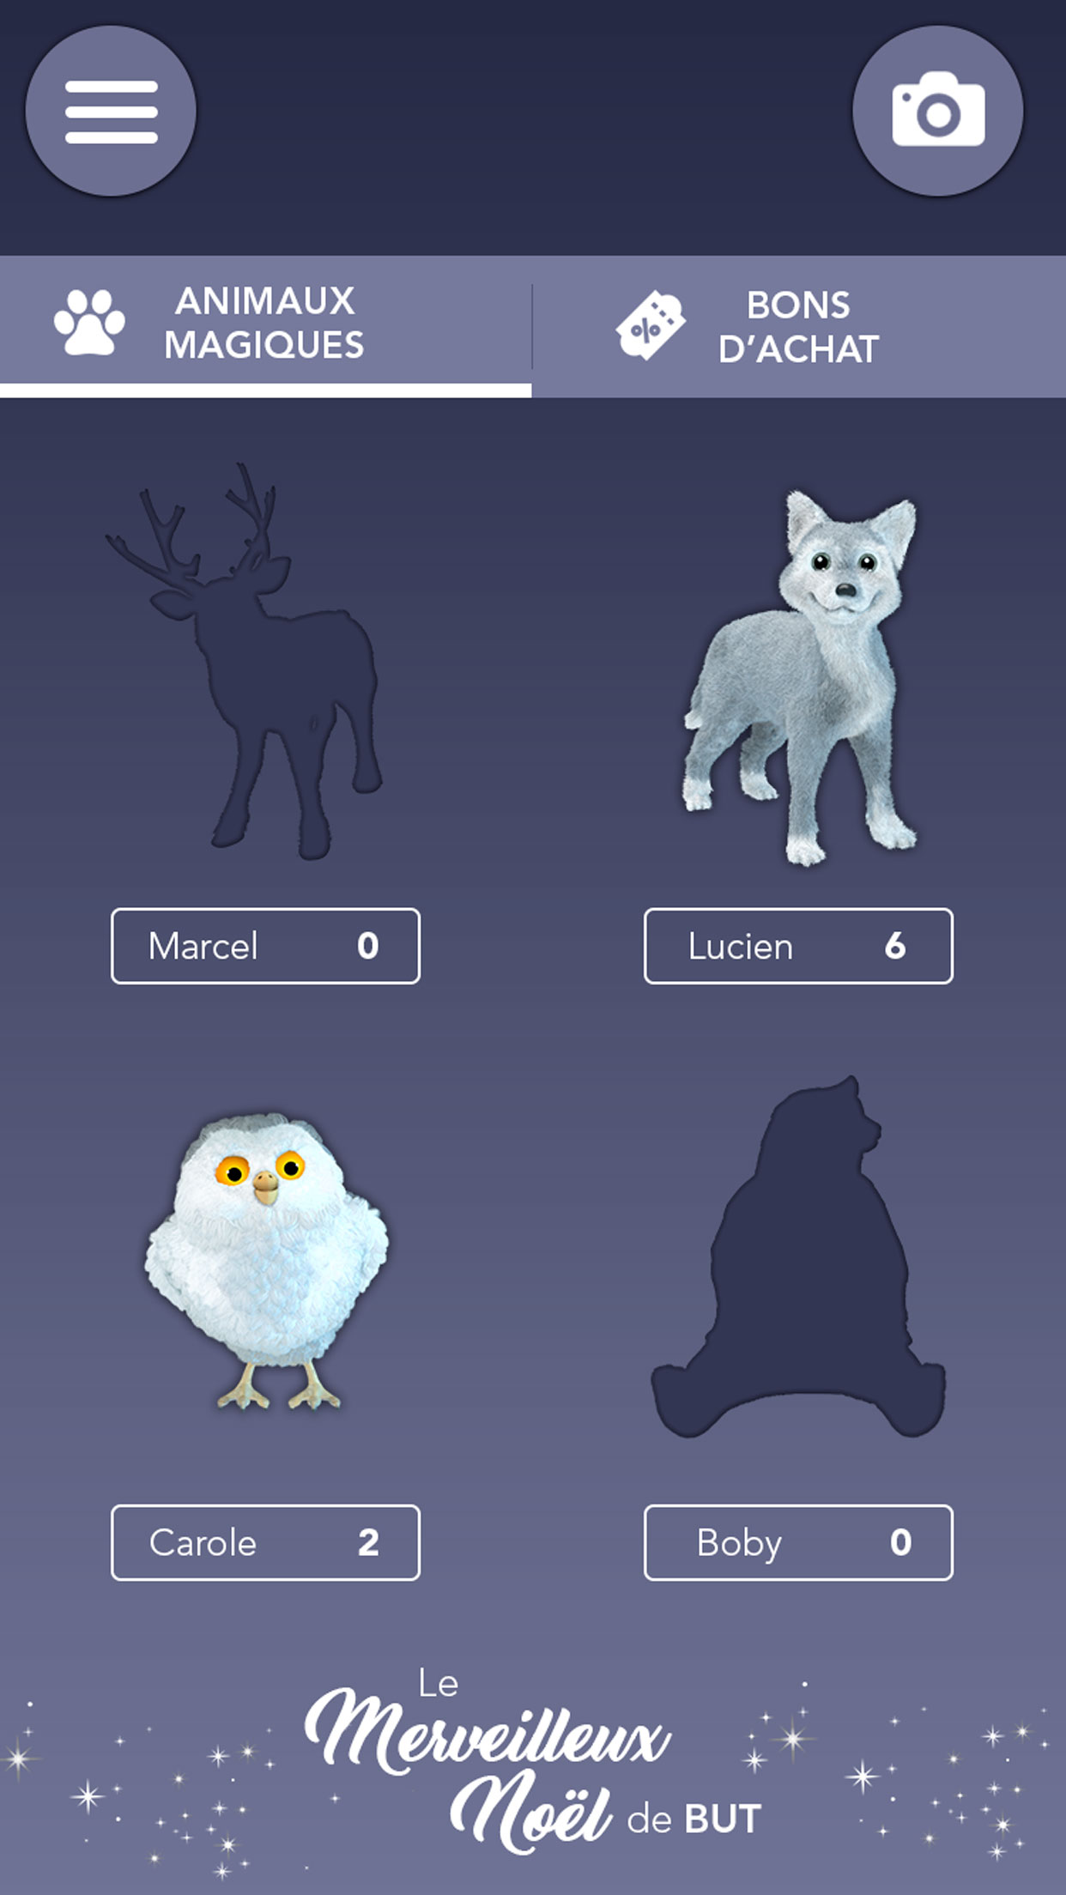
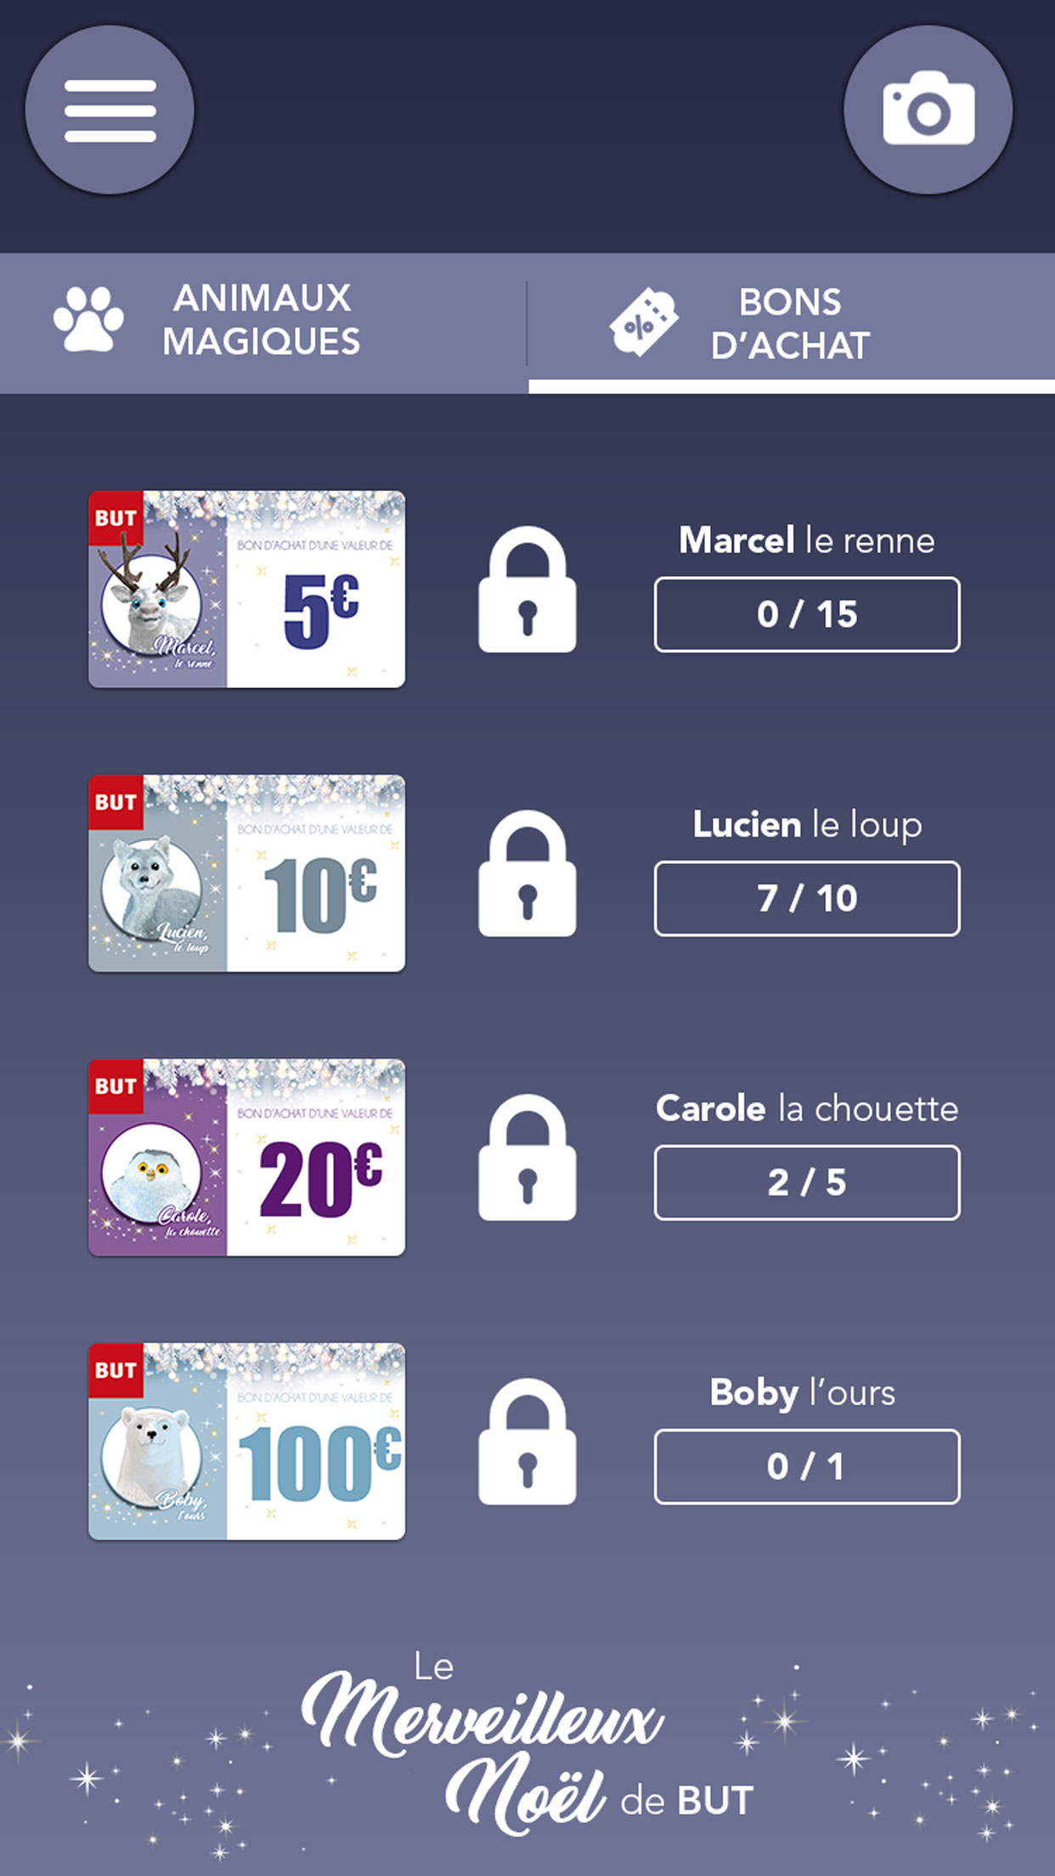
Réalité augmentée – cas client

Slide 8
Réalité Virtuelle – cas client

Slide 9
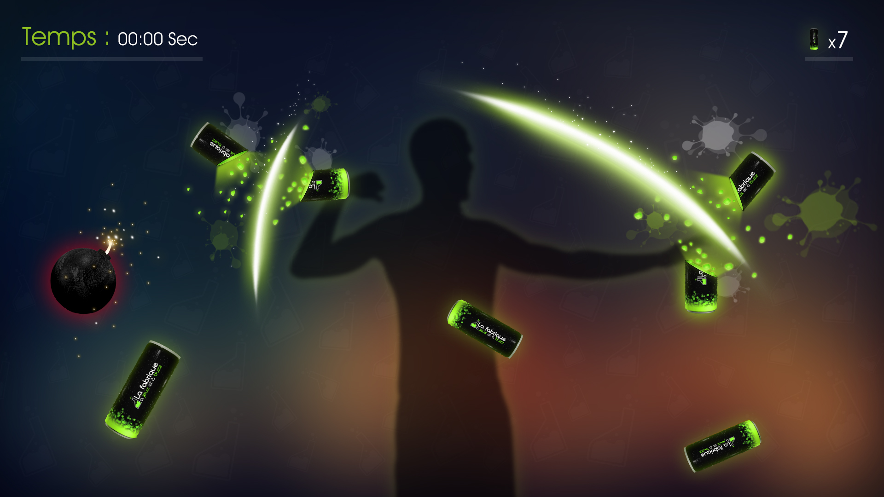
Motion detection – cas client

Slide 10
Store to web - cas client

Slide 11
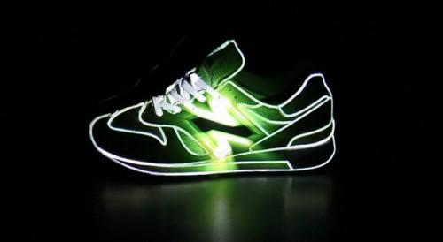
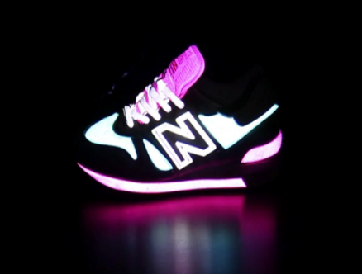
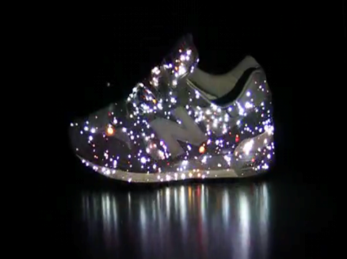
Projection mapping
Principe
Engager et immerger le public en utilisant la technologie de projection mapping sur des événements live
Exemple Industrie :
Equipement sportif
Objectifs de campagne
Créer du buzz
Promouvoir le lancement d’un nouveau produit
Augmenter les ventes

